Slide 1
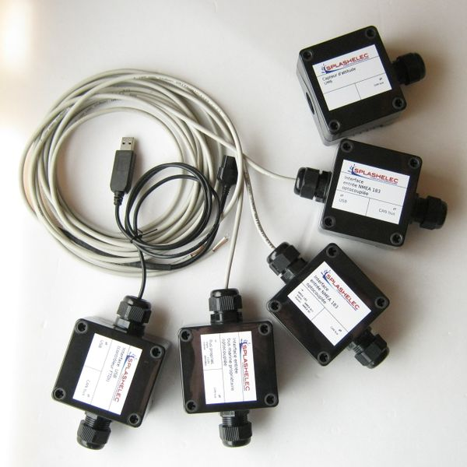
Présentation TER 2015
Protocole SimpleCAN pour bus à base d'Arduino
Romain Le Forestier
M1 SICLE

Slide 2
Sommaire
Contexte
Présentation du protocole CAN
  Historique
  Caractéristiques physique
  Principe du protocole
Présentation de la carte
Programmation d'une carte
Présentation de SimpleCAN
Présentation de la libraire CAN utilisée
Présentation du NMEA
Conclusion

Slide 3
Contexte
Sujet : Protocole SimpleCAN pour bus à base d'Arduino
  Exploiter un projet existant
  Utilisation de matériel existant
  Mise en œuvre du réseau
Notes:
Projet s’inscrivant dans le cadre du travail d'étude et de recherche
Le Sujet du Ter consistait a réutiliser un projet existant, le Kévin Bruget, étudiant en 2013 à l'ENSTA Bretagne, pour son son projet de fin d'études pour lequel il avait étudié la possibilité de remplacer un système d'assistance à la navigation centraliser par un système réparti via un réseau CAN à base de carte Arduino,
pour voir sa compatibilité avec notre projet pour un réseaux de capteur pour un auto pilote de voilier et exploiter le matériel existant :
5 carte arduino avec une interface CAN
Protocole et méthode existante (simpleCan)
Le but final étant d'avoir un réseau de capteur utilisant un bus CAN

Slide 4
Le protocole CAN
Historique
  Développé par Bosch et l'Université de Karlsruhe dans les années 1980
  Standardisé par un standard ISO au début de l'année 1990
  Formation de CAN in Automation en 1992
Notes:
Le protocole CAN(Controller Area Network ) est un bus de terrain développer à l'origine pour le secteur de l’automobile par Bosch et l'Université de Karlsruhe dans les années 1980 et standardisé par les standards ISO au début des années 1990.
Le Développement de ce bus avait pour but de simplifier le câblage et réduire le nombre de câbles dans les voitures qui dans les années 1980 se complexifiait, principalement à cause de l’accroissement du nombre de capteur et de système électronique afin de permettre aux voitures de répondre aux exigences environnementales, de sécurité (ABS, ESP, AIR-BAG...) et une demande de confort (climatisation automatique, système de navigation …).
(CIA), une organisation a but non lucratif dont l'objectif est de fournir des informations techniques et promouvoir le protocole CAN.
Actuellement composer de 560 entreprises
Le protocole CAN c'est répandu du domaine de l'automobile pour lequel il fut développé au autres domaine du transport (aérospatiale, engin de chantier, bateau), au domaine industriel (automate, gestion de la génération de courant...), dans le bâtiment (ascenseur, porte automatique, air conditionné...), l’agriculture (machine de traite, gestion de l'alimentation des bêtes...), le domaine médical, la communication, le domaine financier(caisse enregistreuse, ATM...), le domaine du spectacle (rampe d'éclairage,robot), le domaine scientifique (équipement de laboratoire, télescope).

Slide 5
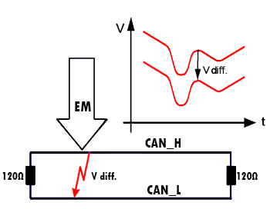
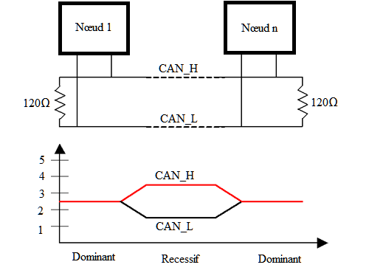
Caractéristiques physique du bus CAN
conservation de la différence de potentiel quand
le réseau est soumis à une perturbation
électromagnétique
ISO11898
High Speed CAN 125Kbps - 1Mb/s
Longueur (m) | 30 | 50 | 100 | 250 | 500 | 1000 | 2500 | 50000
Vitesse (kb/s) | 1000 | 800 | 500 | 250 | 125 | 62,5 | 20 | 10
Notes:
Les nœuds sont câblés sur le bus de façon à effectué des opérations logiques de type ''ET'', ce qui se correspond en cas d'émission simultanée sur le bus que la valeur 0 écrasera la valeur 1, ce qui se donne dans la terminologie CAN :
- l'état logique 0 est l'état dominant
- l'état logique 1 est l'état récessif

Slide 6

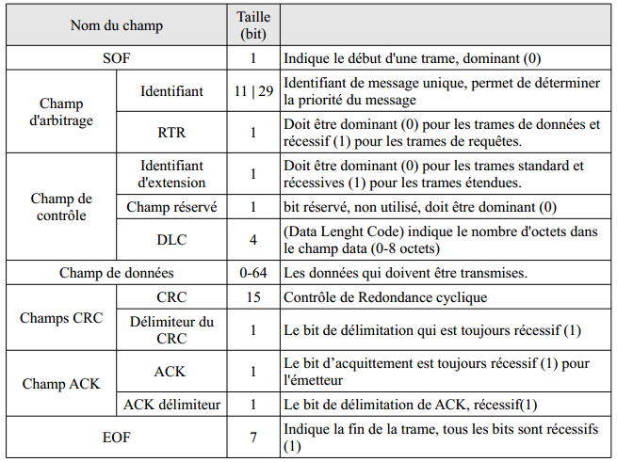
Principe du protocole
Composition d'une trame CAN

Slide 7
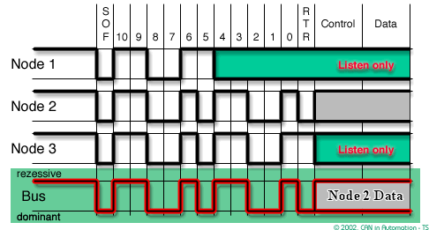
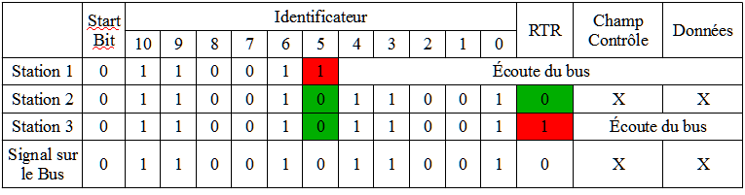
Principe du protocole
Arbitrage accès au bus
Notes:
Le champ d'identification permet donc en mode standard de codé 2¹¹ soit 2048 combinaisons de messages différents, et en mode étendu 2²⁹ soit 536 870 912 combinaisons, le mode étendu est donc plus utile sur un réseau composer d'un grand nombre de nœuds, alors que les trames standard seront suffisantes pour de petits réseaux.

Slide 8
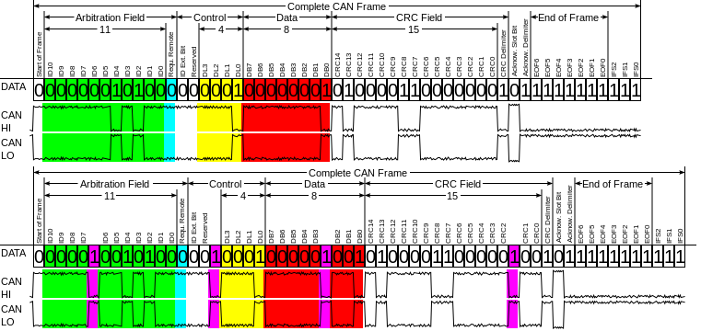
Principe du protocole
Ajout de bit
Notes:
La détection d'erreur se fait au niveau binaire (la couche 1 pour le modèle OSI) via 2 principes :
- La surveillance qui consiste au suivi par chaque station du bus des données circulant sur le bus, l'émetteur observe aussi le bus ce qui lui permet de détecter les différences entre les bits envoyer et ceux reçus et lui permet de déterminer si l'erreur est locale ou globale.
- L'ajout de bit, les bits envoyer par CAN utilise la méthode NRZ, soit pas de retour a zéros entre les bits, pour permettre une synchronisation, après l'envoi de 5 bits identique consécutif, l'émetteur ajoute un bit de remplissage dans le flot binaire. Ce bit de remplissage est complémentaire de bit précédent, ce bit est ensuite supprimé par les receveurs.

Slide 9
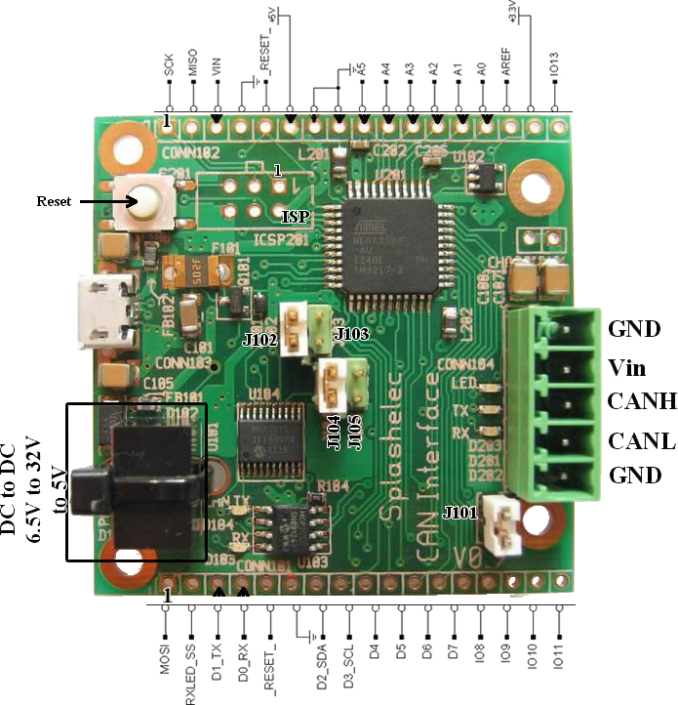
Présentation de la carte
La carte Arduino utilisée
Notes:
La carte de base pour chaque nœud du réseau composer d'un microcontroleur identique a une carte Leonardo et de Puce CAN MCP2515 et MCP2551 que l'on retrouve sur les shield CAN

Slide 10
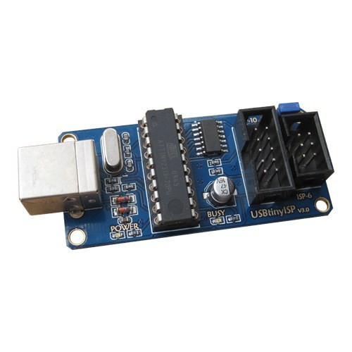
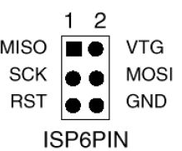
Programmation de la carte
Programmateur USBtinyISP
Connecteur ICSP
Notes:
Pour reprogrammer la carte on peut utiliser un programmateur dédier, par exemple celui utiliser lors du projet, le programmateur USBtinyISP, qu'il faut sélectionner dans la liste des programmateurs dans le logiciel Arduino.
Le programmateur ce connect au port ICSP de la carte arduino

Slide 11
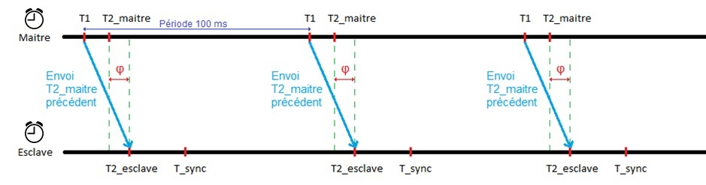
Protocole SimpleCAN
Protocole de haut niveaux
  Synchronisation du bus
  Élection d'un leader (maître)
Notes:
Cela évite qu'une carte avec un programme moins complexe n'émette plus souvent qu'une autre carte du réseau avec un programme plus complexe.
Le nœud maître synchronise toutes les cartes toutes les 100ms pour éviter une dérive des timers entres les cartes.
Le nœud avec l'identifiant le plus faible du réseau est désigner leader du réseau, pour ce faire chaque nœud du réseau émet sont identifiant sur le réseau et le compare a celui qu'il reçoit, s’il a l'identifiant le plus faible, il détermine qu'il est le maître, sinon il détermine qu'il est un esclave.
Ce système d'élection est très gourmand en taux d'occupation du bus, chaque nœud émettant son identifiant cela peux saturer le bus.

Slide 12
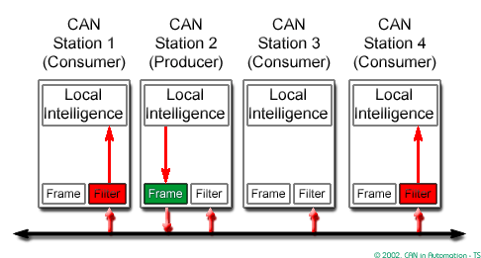
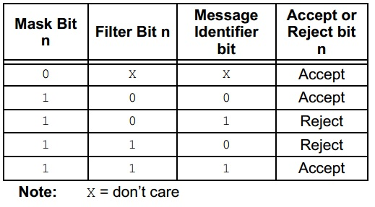
Protocole SimpleCAN
Protocole de haut niveaux
  Filtrage des messages
Notes:
Pour ne pas saturer le microcontrôleur utilisé, on peut utiliser les filtres disponibles sur la puce CAN MCP2515. Les buffers de réception de la puce CAN dispose d'un masque et de 6 filtres qui permettent d'ignorer les messages qui circulent sur le bus s’il ne correspond pas au filtrage appliqué.
SimpleCan apport un support de ces filtres, et permet de déterminer des plages de messages accepter ce qui évite de limiter à 6 messages différents par nœud, ce filtrage s'effectuant sur l'identifiant des messages de la trame CAN.

Slide 13
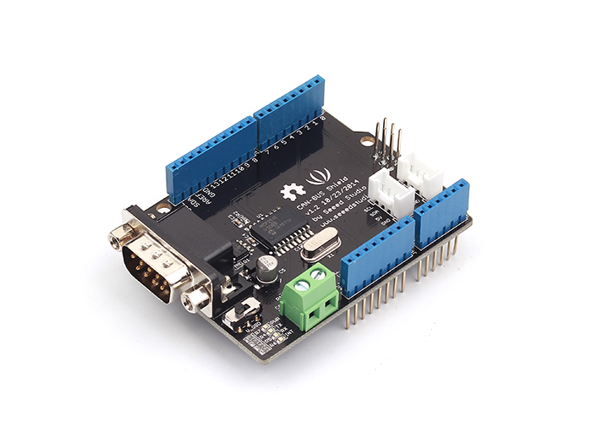
Présentation de la libraire CAN utilisée
Librairie CAN bus Shield de Seeed-Studio
  Basée sur une puce identique
  Mise à jour récemment
  Fonctions documentées et simple
  Gestion des filtres et des masques
Le shield CAN de la librairie
Notes:
comporte plusieurs exemples d'utilisation de ses fonctions, ce qui permet une prise en main rapide. utilisant les interruptions du programme Arduino.
Les fonctions disponibles sont :
MCP_CAN CAN(SPI_CS_PIN);
CAN.begin(CAN_500KBPS) 5kb/s à 1000kb/s,
CAN.init_Mask(unsigned char num, unsigned char ext, unsigned char ulData);
CAN.init_Filt(unsigned char num, unsigned char ext, unsigned char ulData);
CAN.checkReceive()
CAN.getCanId()
CAN.sendMsgBuf(INT8U id, INT8U ext, INT8U len, data_buf);
CAN.readMsgBuf(unsigned char *len, unsigned char *buf);
CAN.isRemoteRequest();
CAN.isExtendedFrame();

Slide 14
Présentation du NMEA
  Norme NMEA 183
  Utilisé dans les système de navigation
  Système de trame
$GPRMC,225446,A,4916.45,N,12311.12,W,000.5,054.7,191194,020.3,E*68
$GPRMC,hhmmss.ss,A,llll.ll,a,yyyyy.yy,a,x.x,x.x,ddmmyy,x.x,a,m*hh
Field #
1 = UTC time of fix
2 = Data statuts (A=Valid position, V=navigation receiver warning)
3 = Latitude of fix
4 = N or S of longitude
5 = Longitude of fix
6 = E or W of longitude
7 = Speed over ground in knots
8 = Track made good in degrees True
9 = UTC date of fix
10 = Magnetic variation degrees (Easterly var. subtracts from true course)
11 = E or W of magnetic variation
12 = Mode indicator, (A=Autonomous, D=Differential, E=Estimated, N=Data not valid)
13 = Checksum
Notes:
Le NMEA ou NMEA 183 est une spécification de communication fonder en 1957
Les trames NMEA sont composées de plusieurs champs séparer par des virgules, chaque trame commence par un identifiant dont le premier caractère est toujours $, suivit d'un identifiant du récepteur composer de 2 lettres :
- GP pour le GPS,
- GL pour le système GLONASS équivalent russe du GPS,
- LC pour les récepteurs Loran-C qui est un système de radio navigation,
- OM pour les récepteurs de navigation de type oméga qui est un système de radio navigation par triangulation de la distance des différentes ondes reçues émise par les stations OMEGA dont la position est connue,
- II pour instrument intégrer, par exemple AutoHelm de Seatalk système.
Certain fabricant propriétaire utilise leur propre identifiant en indiquant P pour propriétaire suivit d'un code de 3 lettres pour identifier le fabricant, par exemple Garmin donne $PGRM.
Le reste identifie la trame, pour le GPS, on trouve donc entre autres les trames :
- GGA pour GPS fixe date
- GLL pour la position géographique latitude, longitude
- GSA pour les données de précision
- GSV pour la liste des satellites en vue
- VTG pour le cap par rapport au plan terrestre et la vitesse au sol
- RMC pour les données minimales recommandées de spécification GPS.
La taille d'une trame NMEA ne peut pas dépasser 80 caractères.

Slide 15
Conclusion
  Problème rencontrer
  Projet intéressant
Notes:
Probleme
Documentation
Probleme de librairie
Problème matériel
Un problème matériel est aussi survenu sur une des cartes, la carte d’interface USB ce qui empêchait tout débogage de la programmation, ce problème matériel était dû à un conflit au niveau du SPI de la carte. En effet la puce CAN le MCP2515 était connecter au bus MISO et MOSI que le programmateur utilise pour reprogrammer la carte, hors le MCP2515 envoyai des données en même temps que le programmateur se qui provoquait des erreurs de transmission.
Manque de temps
Conclusion
Ce projet m'a permis d'améliorer mon autonomie et améliorer mes connaissances sur les bus de terrain CAN et des cartes Arduino que je connaissais déjà un peu.
Ce projet était relativement intéressant par rapport a mon projet d'étude, car il concernait le domaine de l'embarqué et correspondait à des contraintes et un objectif concret de mise en œuvre d'un système dans son ensemble.

Slide 16
Vous avez des questions?

